Slide 1
离散数学II ―图论第四讲
陈莉
清华大学软件学院
计算机辅助设计、图形与可视化研究所
2020年3月10日

Slide 2
第二章 道路与回路
道路与回路的定义和相关概念
道路与回路的判定方法
欧拉道路与回路
哈密顿道路与回路
旅行商问题与分支定界法
最短路径
关键路径
中国邮路

Slide 3
上堂课回顾
道路与回路的基本概念
简单、初级道路（回路）、连通、连通支、连通度、点割集、割点、边割集、桥
道路与回路判定代数方法
Warshall 算法

Slide 4
道路与回路的判定方法
代数方法
Warshall 算法
搜索法
–广探法(Breadth First Search)
–深探法(Depth First Search)

Slide 5
道路与回路的判定方法
• 判断两个结点间有无道路的搜索方法
– 广探法(Breadth First Search)
– 深探法(Depth First Search)

Slide 6
路径的搜索法
广探法(Breadth First Search)
– BFS是从G的任一结点v₀开始，找它的直接后
继集Г⁺(v₀), 记为A₁
– 对A₁的每一个结点分别找它们的直接后继集，
这些后继集的并，记为A₂
– 依此类推，直至达到目的结点。

Slide 7
路径的搜索法
广探法(Breadth First Search)
–为避免结点的重复搜索可对结点进行标记
• 开始时所有结点标记为0
• 搜索时若搜到的结点标记为0，则加入
后继集，同时将其标记改为1

Slide 8
路径的搜索法
广探法(Breadth First Search)
例：用BFS找下图中v₁到v₄的一条道路。
队列
visited
v₁
v₆
搜索结点 A₀={v₁}
Г⁺(v₁)={v₂, v₆}
Г⁺(v₂)={v₃, v₆}
Г⁺(v₆)={v₃, v₅}
Г⁺(v₃)={v₁}
Г⁺(v₅)={v₃, v₄}
[1, 0, 0, 0, 0,0]
A₁={v₂, v₆}
[1, 1, 0, 0, 0,1]
v₂
v₅
A₂={v₆, v₃}
[1, 1, 1, 0, 0,1]
A₃={v₃, v₅}
[1, 1, 1, 0, 1,1]
A₄={v₅}
[1, 1, 1, 0, 1,1]
v₃
v₄
找到目标v₄
[1, 1, 1, 1, 1,1]

Slide 9
路径的搜索法
广探法(Breadth First Search)
使用先进先出的队列（Queue）
v₁
v₆
BFS(v) //从顶点v开始执行搜索
//visited的所有元素初始化为0
// 所有已搜索的顶点i都有visited[i]=1.
visited[v]=1;
Q=[v]; //Q初始为只含有一个元素v的队列
while Q非空 do
u=DEQUEUE (Q); // 从队列Q头部取出元素
for 邻接于u的所有顶点w do
if visited[w]=0 then
ENQUEUE(w,Q); //将w加入队列Q尾部
visited[w]=1;
endif
endfor
endwhile
end BFS
v₂
v₅
v₃
v₄

Slide 10
路径的搜索法
广探法(Breadth First Search)
例：用BFS找下图中v₁到v₄的一条道路。
队列
visited
v₁
v₆
搜索结点 A₀={v₁}
Г⁺(v₁)={v₂, v₆}
Г⁺(v₂)={v₃, v₆}
Г⁺(v₆)={v₃, v₅}
Г⁺(v₃)={v₁}
Г⁺(v₅)={v₃, v₄}
[1, 0, 0, 0, 0,0]
A₁={v₂, v₆}
[1, 1, 0, 0, 0,1]
v₂
v₅
A₂={v₆, v₃}
[1, 1, 2, 0, 0,1]
A₃={v₃, v₅}
[1, 1, 2, 0, 6,1]
A₄={v₅}
[1, 1, 2, 0, 6,1]
v₃
v₄
找到目标v₄
[1, 1, 2, 5, 6,1]

Slide 11
路径的搜索法
深探法(Depth First Search)
– DFS是从某一结点 v₀ 开始，只查找 v₀ 的某个
直接的后继 v₁
– 记下 v₁ 的前趋 v₀ ，然后再找 v₁ 的某个未搜索
过的后继 v₂
– 依此类推，当从某个结点 v_{j} 无法再向下搜索时，
退回到它的父亲v_{j-1} ，然后再找 v_{j-1} 的另一个未查
过的直接后继
– DFS的特点是尽量向下搜索，只有碰壁才回头

Slide 12
路径的搜索法
深探法(Depth First Search)
例：用DFS找下图中v₁到v₄的一条道路。
v₁
v₆
v₁
v₂
v₃
v₂
v₆
v₅
v₄
v₅
v₂
v₅
v₆
v₆
v₂
v₂
v₂
v₂
v₃
v₄
v₁
v₁
v₁
v₁
v₁
v₁

Slide 13
路径的搜索法
深探法(Depth First Search)
通过递归进行深探
//visited的所有元素初始化为0
// 所有已搜索的顶点i都有visited[i]=1.
DFS(v) //访问由v可到达的所有顶点
visited[v]=1;
for 邻接于v的每个顶点w do
if visited[w]=0 then
DFS(w);
endif
endfor
end DFS
v₁
v₆
v₂
v₅
v₃
v₄

Slide 14
图的搜索方法
• 蛮力搜索方法：存在问题？
– 广探法(Breadth First Search)
– 深探法(Depth First Search)
• 有界深度优先搜索
启发式搜索方法（感兴趣同学课下扩展阅读）
Ex: A*算法
Notes:
启发性信息就是有利于尽快找到问题之解的信息。按其用途划分, 启发性信息一般可分为以下三类： 
(1) 用于扩展节点的选择, 即用于决定应先扩展哪一个节点, 以免盲目扩展。 
(2) 用于生成节点的选择,即用于决定应生成哪些后续节点,以免盲目地生成过多无用节点。 
(3) 用于删除节点的选择,即用于决定应删除哪些无用节点, 以免造成进一步的时空浪费。
例如, 由八数码问题的部分状态图可以看出, 从初始节点开始, 在通向目标节点的路径上, 各节点的数码格局同目标节点相比较, 其数码不同的位置个数在逐渐减少, 最后为零。 所以, 这个数码不同的位置个数便是标志一个节点到目标节点距离远近的一个启发性信息, 利用这个信息就可以指导搜索。 可以看出, 这种启发性信息属于上面的第一种类型。 
需指出的是,不存在能适合所有问题的万能启发性信息, 或者说, 不同的问题有不同的启发性信息。

Slide 15

主观题
10分
有一个人带着狼、羊和白菜过河，但只有一只小船，人每次渡河只能带一样东西。如果人不在，狼要吃羊，羊要吃白菜。问这个人怎样渡河才能保证三样东西都安全带过河？
正常使用主观题需2.0以上版本雨课堂
作答

Slide 16
课堂讨论
解：人、狼、羊、白菜四样东西的任意组合共有2⁴=16种情况，其中，狼羊菜、狼羊、羊菜三种情况不允许出现，这三种情况的余集：人、人菜、人狼也不允许出现，因此只有如下10种情况：
人狼羊菜 人狼羊 人狼菜 人羊菜 人羊
□ □ □ □ □
□ □ □ □ □
☞ 菜 羊 狼 狼菜
两种情况的两顶点有边相连当且仅当边相连两种情况可用载人或加一物的渡船互相转变。原问题化为：求一条从人狼羊菜到。的路
有两种方法渡河：
人狼羊菜
人狼羊菜
→狼菜
→人狼菜
→狼
→人狼羊
→羊
→人羊
→ 。
→狼菜
→人狼菜
→菜
→人羊菜
→羊
→人羊
→ 。

Slide 17
第二章 道路与回路
道路与回路的定义和相关概念
道路与回路的判定方法
欧拉道路与回路
哈密顿道路与回路
旅行商问题与分支定界法
最短路径
关键路径
中国邮路

Slide 18
欧拉道路与回路
图论的第一篇论文（1736）
哥尼斯堡七桥问题
A
C
D
B
问题转化为: 从图中任一点出发，通过每条边且仅一次，
最后返回到出发点.

Slide 19
欧拉图
基本术语
欧拉通路: 经过所有顶点,且每条边恰好经过一次的通路
欧拉回路: 经过所有顶点,且每条边恰好经过一次的回路
欧拉图: 有欧拉回路的图
半欧拉图: 有欧拉通路而无欧拉回路的图.
说明：
上述定义对无向图和有向图都适用
欧拉通路是简单通路, 欧拉回路是简单回路
环不影响图的欧拉性

Slide 20
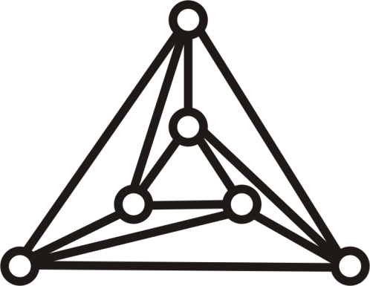
欧拉图
例2.3.1
v₁
v₂
欧拉图
半欧拉图
非欧拉图
欧拉图
如何快速判定一个图中是否有欧拉路或欧拉回路?

Slide 21
欧拉图判别定理
定理2.3.1 无向连通图G有欧拉回路的充要条件是各顶点的度都是偶数。
证明
• 必要性
已知存在欧拉回路，要证明度都是偶数
–欧拉回路经过每边一次且仅一次
–沿该回路进入某点后，必定经由另一条边出去
–因此，各点的度都是偶数

Slide 22
构造欧拉图的实例
例2.3.2：求右图中欧拉回路.
a) 选以1为起点的连通回路E₁:1261
b) E₁不包含所有边.
c) 在G- E₁中找新回路E₂: 6356
( 6是E₁与E₂的公共点)
d)以公共点6为起点,对E₁∪E₂中的边排序:C=6356126
e) E₁ := C; f) E₁不包含所有边.
g) 在G- E₁中找新连通回路E₂: 52345 ( 5是E₁与E₂的公共点)
h)以公共点5为起点,对E₁∪E₂中的边排序:C=52345612635
i) E₁ := C
j) E₁包含所有边. k)输出E₁ =52345612635。
□1
□1
6□
□2
6□
□2
5□
□3
5□
□3
□4
□4

Slide 23
欧拉图判别定理
• 充分性
已知各顶点的度都是偶数，则必存在欧拉回路
采用构造法证明
– 从任意点v₀出发，构造G的一条简单回路C
• 由于v_{i}的度为偶，所以不可能停留在某点v_{i} ∈V－ v₀上，
而不能继续向前构造
• 由于G是有穷图，因此最终一定能够回到v₀ ，构成简单
回路C
– 若C包含了G中的所有边，它即是G的欧拉回路

Slide 24
欧拉图判别定理
• 充分性（续）
– 否则，从G中删去C的各边，得到G₁。显然G₁中
每点的度仍然是偶数
– 此时，G₁中一定存在度非0的顶点v_{i}，它同时还是
回路C经过的顶点
（否则G是非连通图）
– 这时，在v_{i}所在的G₁的连通支中，同理可构造简
单回路C′，令C=C∪C′，得到包含边数比原来
更多的的简单回路
– 继续上述构造过程，最终该简单回路必是包含了
的所有边，即构造出了的一条欧拉回路

Slide 25
构造欧拉图的算法
N
G有欧拉回路?
Y
停止
任选结点v
以v为起点找简单回路E₁
E₁
包含所有
边
输出 E₁
Y
E₁:=C
N
以某公共点为起、末点,对
E₁∪E₂中的边重新排序得
新的简单回路C
在G-E₁中找一个简单回路E₂ 使 E₁与 E₂至少有一个公共点

Slide 26
构造欧拉图的实例
例2.3.4：设某城市的街道布置如图所示。每条边代表一个特定街道的一段街区，每个结点代表街区间的交点。扫雪车车库位于结点d。证明存在一条路线使得扫雪车清扫每个街区恰好一次且清扫完最后一个街区正好返回车库。为这个扫雪车找出完成此任务的路线。
解：
连通且每个结点的度数均为偶数，故存在欧拉回路。
C=dbghbceahfacdhed
c
d
b
e
a
h
g
f

Slide 27
欧拉道路判别定理
推论2.3.1 若无向连通图G中只有两个奇顶点，
则G存在欧拉道路。
证明
• 设这两个奇顶点是v_{i}，v_{j}；
• 在图G中加入一条边(v_{i}, v_{j})，则所有的顶点的度都
为偶，此时其中必然存在一条欧拉回路；
• 然后将边(v_{i}, v_{j})去掉，可得从v_{i}到v_{j}的欧拉道路。

Slide 28

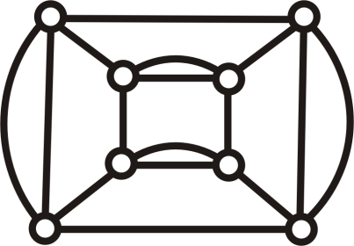
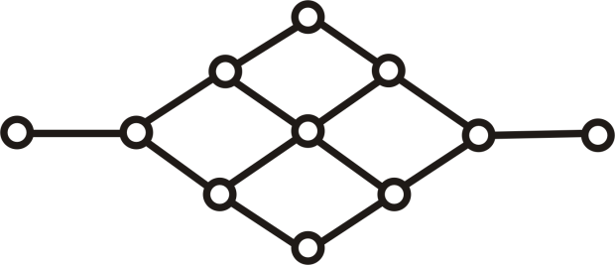

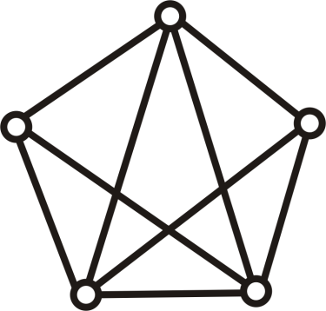
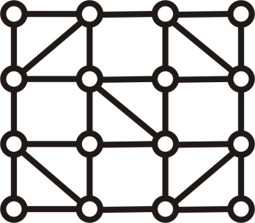
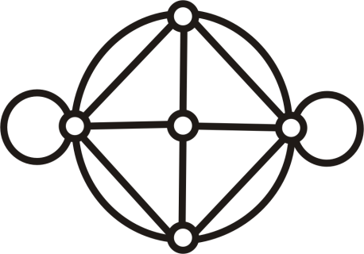

欧拉图判别实例
例2.3.3
无欧拉通路
欧拉图
欧拉图
有欧拉通路
非欧拉图
有欧拉通路
非欧拉图
无欧拉通路
如何快速找到一个图中的欧拉通路？

Slide 29
一笔画问题
欧拉道路与欧拉回路问题，也称一笔画问题.
现在我们可以很容易判断出是否可一笔画、如何画

Slide 30
k笔画问题
定理2.3.2：设连通图中有K个度为奇数的顶点。
证明E(G)可以划分成K/2条简单道路
证明（基本思路：构造法）
• 由图的性质可得，K是偶数
• 在这K个顶点中两两配对，增添互不相邻的K/2条边，
得到G’
• G’ 中每点的度都是偶数，由定理，G’中有欧拉回路C
• 在C中删去这K/2条边,便得到了K/2条简单道路，
它们包含了原图G中的所有边
• 即这K/2条简单道路就是E（G）的一个划分

Slide 31
k笔画问题
推论2.3.2：设图G是连通的，并且恰有2k个奇点，那么图形G可用k笔不重复画成，并且至少要用k笔画成。

Slide 32
k笔画问题
例2.3.6
k笔画路径?

Slide 33
欧拉道路与回路
哥尼斯堡七桥问题
A
C
D
B
不是欧拉路径和回路
如何变成欧拉道路？如何变成欧拉回路？

Slide 34
课堂讨论题
如图，给定一个由16条线段构成的图形，证明不能引一条折线与每一线段恰好相交一次。
（折线可以是不封闭和自由相交的，但它的顶点不在给定的线段上，而边也不通过线段的公共端点）

Slide 35
课堂讨论题
如图，给定一个由16条线段构成的图形，证明不能引一条折线与每一线段恰好相交一次。
解：建模
X₂
X₃
X₂
X₃
X₄
X₁
X₁
X₄
X₅
X₆
X₅
4个奇点，不存在欧拉通路
X₆

Slide 36
有向图的欧拉道路与回路
推论2.3.3 若有向连通图G中各个结点的正负度相等，则G中存在有向欧拉回路。
推论2.3.4 若有向连通图G中只有两个结点的正负度不相等，而且其中一个入度比出度多1，另一个入度比出度少1，则G中存在有向欧拉通路。

Slide 37
有向图的欧拉道路与回路
a
b
例2.3.7
c
d
Solution:
 | deg⁻(v) | deg⁺(v)
a | 1 | 2
b | 2 | 2
c | 2 | 2
d | 3 | 2
没有有向欧拉回路，但有欧拉通路。

Slide 38
有向图的欧拉道路与回路
a
b
例2.3.7
c
d
Solution:
 | deg⁻(v) | deg⁺(v)
a | 1 | 2
b | 2 | 2
c | 2 | 2
d | 3 | 2
没有有向欧拉回路，但有欧拉通路。

Slide 39
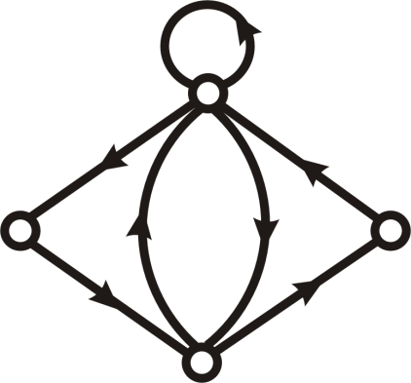
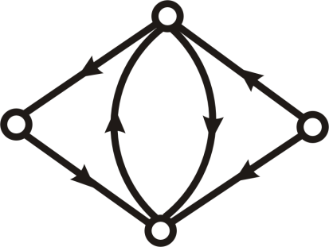
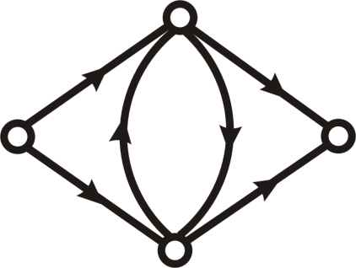
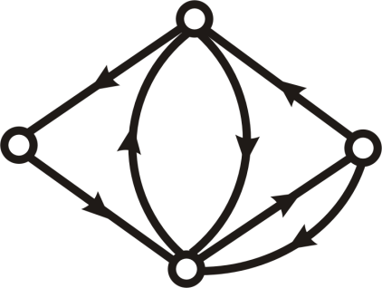
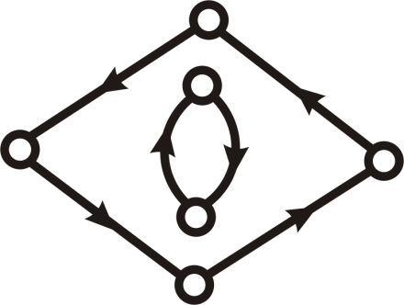
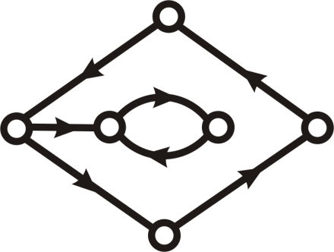

有向图的欧拉道路与回路
例2.3.8
欧拉图
无欧拉通路
无欧拉通路
有欧拉通路
无欧拉回路
有欧拉通路
无欧拉回路
无欧拉通路

Slide 40
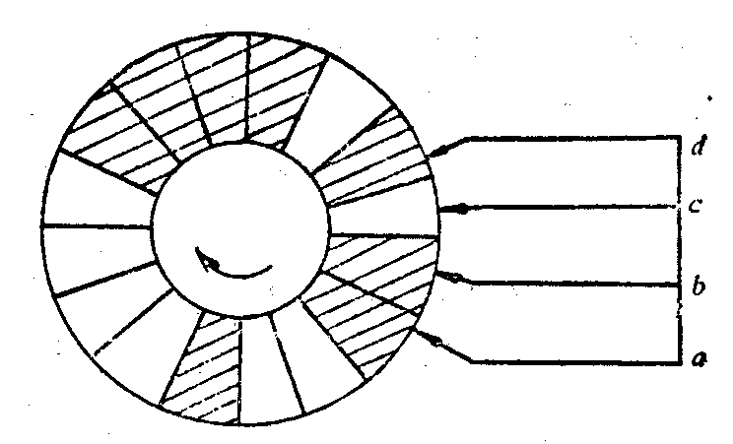
欧拉道路与回路
例2.3.9 计算机编码盘的设计。设有编码盘其表面被等分成2⁴个部分，其中每一部分分别用绝缘体或导体组成。绝缘体部分给出信号0，导体部分给出信号1，在图中阴影部分表示导体。空白部分表示绝缘体，根据编码盘的位置，触点将得到信息1101，如果编码盘沿顺时针方向旋转一个部分，触点将有信息1010。问编码盘上16个部
分怎样安排导体及绝缘体，
才能使编码盘每旋转一个
部分，四个触点能得到一
组不同的四位二进制数信
息？

Slide 41
















欧拉道路与回路
如何进行建模？
–每次旋转时，输出中有三位不
变，如xabc变成abcy
– 将四位数字的后三位作为结点
• 八种组合情况作为八个结点
• 每次旋转可以从一个结点到另
一个结点
– 有两种可能，即abc->bc1,
abc->bc0，
输出为abc1或者abc0
$$e_{0}=0000$$
000
$$e_{1}=0001$$
$$e_{8}=1000$$
001
$$e_{9}=1001$$
100
$$e_{2}=0010$$
$$e_{4}=0100$$
010
$$e_{3}=0011$$
$$e_{12}=1100$$
$$e_{5}=0101$$
$$e_{10}=1010$$
101
$$e_{11}=1011$$
$$e_{13}=1101$$
011
110
$$e_{6}=0110$$
$$e_{7}=0111$$
$$e_{14}=1110$$
111
$$e_{15}=1111$$

Slide 42
欧拉道路与回路
构造有向连通图
其中有16条边，包括了16种输出，每个结点的度都是偶数
因此存在欧拉回路，且任何一条欧拉回路都是一种可行方案例如
$$e_{0}=0000$$
000
$$e_{1}=0001$$
$$e_{8}=1000$$
001
$$e_{9}=1001$$
100
$$e_{2}=0010$$
$$e_{4}=0100$$
010
“0000101001101111"
“0000101001101111"
“0000101001101111"
“0000101001101111"
“0000101001101111"
“0000101001101111"
“0000101001101111"
“0000101001101111"
“0000101001101111"
“0000101001101111"
“0000101001101111"
“0000101001101111"
“0000101001101111"
“0000101001101111"
$$e_{3}=0011$$
$$e_{12}=1100$$
$$e_{5}=0101$$
$$e_{10}=1010$$
101
$$e_{11}=1011$$
$$e_{13}=1101$$
011
110
$$e_{6}=0110$$
$$e_{7}=0111$$
$$e_{14}=1110$$
111
$$e_{15}=1111$$

Slide 43
第二章 道路与回路
道路与回路的定义和相关概念
道路与回路的判定方法
欧拉道路与回路
哈密顿道路与回路
旅行商问题与分支定界法
最短路径
关键路径
中国邮路

Slide 44
哈密尔顿周游世界问题
Hamilton 1856年
游览十二面体上的20个顶点（世界20个城市），30条棱边对应20个城市间的交通路线，怎样能够每个城市只经过一次并回到出发点

Slide 45
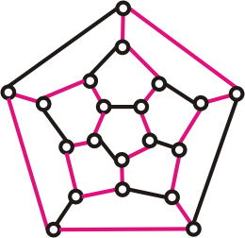
哈密顿回路与哈密顿通路
哈密顿通路:无向连通图的一条经过所有顶点一
次且仅一次的通路，简记H-通路.
哈密顿回路:无向连通图中经过所有顶点一次且
仅一次的回路，简记H-回路.
哈密顿图: 具有哈密顿回路的图.
半哈密顿图:具有哈密顿通路的图.
说明：
- 哈密顿通路是初级通路
- 哈密顿回路是初级回路
- 环与重边不影响图的哈密顿性,故只考虑简单图
基本术语

Slide 46
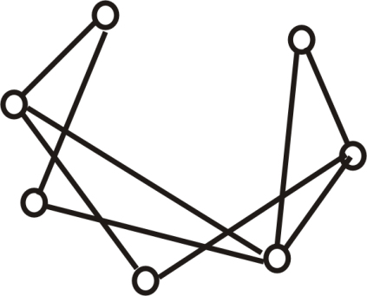
哈密顿回路应用
有7个人, A会讲英语, B会讲英语和汉语, C会讲英语、
意大利语和俄语, D会讲日语和汉语, E会讲德语和意大利
语, F会讲法语、日语和俄语, G会讲法语和德语. 问能否将
他们沿圆桌安排就坐成一圈, 使得每个人都能与两旁的人
交谈?
解： 作无向图, 每人是一个顶点,
2人之间有边⇔他们有共同的语言.
G
A
F
B
ACEGFDBA是一条哈密顿回路,
按此顺序就坐即可.
E
C
D
哈密顿图的实质是能将图中所有的顶点排在同一个圈中.

Slide 47
哈密顿回路
画出四个结点的连通图，分别具有
(a) 既是哈密顿图也是欧拉图；
(b) 既是哈密顿图也是半欧拉图；
(c) 是哈密顿图但不是欧拉图也不是半欧拉图；
(d) 既是半哈密顿图也是欧拉图；
(e) 不是半哈密顿图也不是哈密顿图但是欧拉图；
(f) 既是半哈密顿图也是半欧拉图；
(a)
(b)
(c)
(d)
(e)
(f)

Slide 48
哈密顿回路判定
说明：
1) 目前为止，还没有找到简单的充要条件来判断哈密顿 回路的存在性。
2) 但已经有许多定理对其存在性给出了充分条件。
3) 某些性质可用来判明一个图没有哈密顿回路,如：
带有1度顶点的图没有哈密顿回路。
4) 若图中有2度顶点，则关联这个顶点两条边属于任何哈密顿回路。
5) 每个顶点只能有两条关联的边在哈密顿回路内。
6) 哈密顿回路不能包含更小的回路。

Slide 49
哈密顿回路判定
至少有3个点的完全图是H图.
证明:略
□
□
□
□
□
□
□
□
□
□
□
□
□
□
K₂
K₃
K₄
K₅

Slide 50
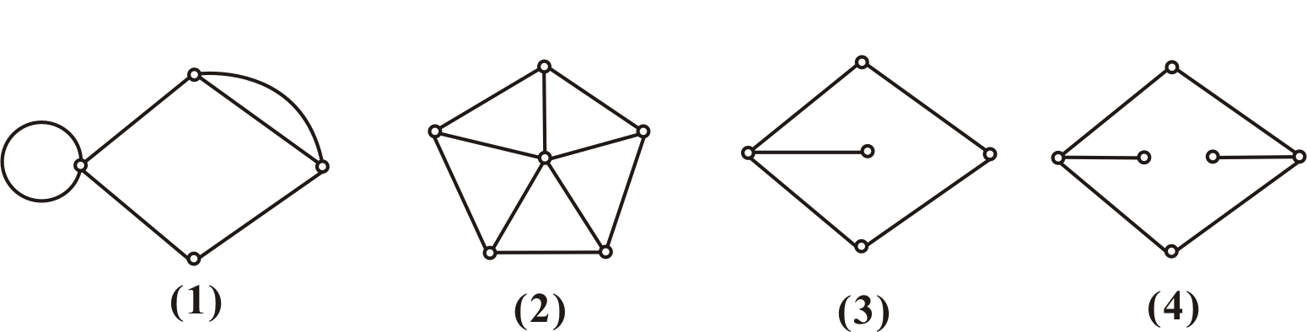
哈密顿回路判定
说明下图是否是哈密顿图、半哈密顿图？
哈密顿图
哈密顿图
半哈密顿图
都不是

Slide 51
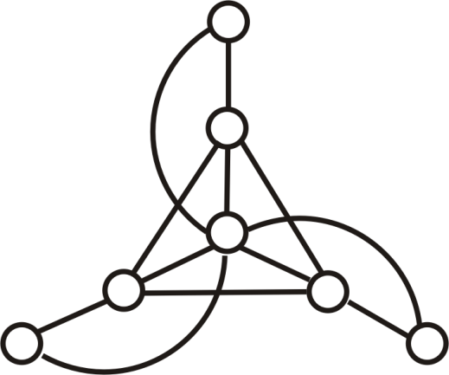
哈密顿回路判定
判断下图是否存在哈密顿回路？
a
b
c
e
d
f
g
h
i
k
j
l
a
m
b
c
d
g
f
e

Slide 52
哈密顿回路判定必要条件
定理: 若图G=<V,E>有H回路,则对V的任何非空子集S, 均有
p(G-S)≤|S|, 其中p(G-S)是从G中删去S中所有结点及与这
些结点关联的边所得到的子图的连通分支数.
证明:设C是图G的一条H回路,则对于V的任何非空子集S,
在C中删去S中任意一个结点v₁后, 则C-v₁仍是连通的路,
若再删去S中的另一个结点v₂, 则p(C-v₁ - v ₂)≤2,
若删去S中的k个结点, 则p≤k,
p(C-v₁ - v ₂ -...-v_{n})≤|S| .
因为C是H回路,所以它包含了G的所有结点, 即C是G的生成子图. 所以C-S 也是G-S 的生成子图, 故
p(G-S)≤ p(C-S)≤|S|.

Slide 53
哈密顿回路判定必要条件
推论1 若图G=<V,E>有H-道路,则对V的任何非空
子集S, 均有p(G-S)≤|S|+1.
证明: 设P是图G的一条起于u终于v的一条H-路,
令G₁=G+(u,v), 显然G₁是哈密顿图
p(G₁ -V₁)≤ |V₁ |
p(G -V₁)= p(G₁ -V₁ -(u,v))≤ p(G₁ -V₁)+1
≤ |V₁ |+1

Slide 54
哈密顿回路判定必要条件
推论2 有割点的图不是哈密顿图
证明: 设v为割点, 则p(G−v) ≥ 2>|{v}|=1.
根据定理, 得证。

Slide 55
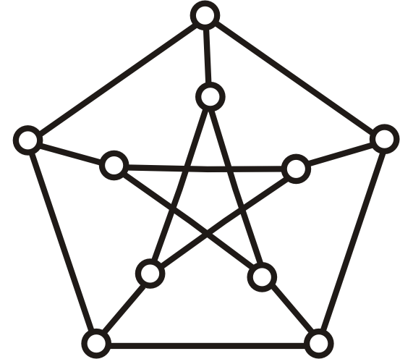
哈密顿回路判定必要条件
注意：定理中的条件是哈密顿图的必要条件,
但不是充分条件.
满足必要条件，但不是哈密顿图
Petersen图

Slide 56
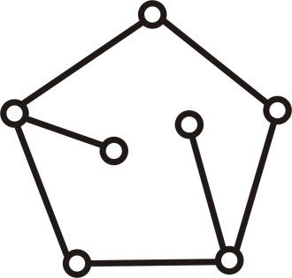
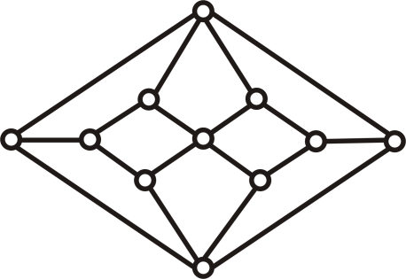
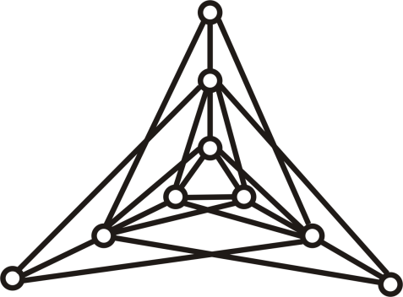
哈密顿回路判定必要条件
注意：定理中的条件是哈密顿图的必要条件,
但不是充分条件.
可利用该定理判断某些图不是哈密顿图.
(a)
(b)
(c)

Slide 57
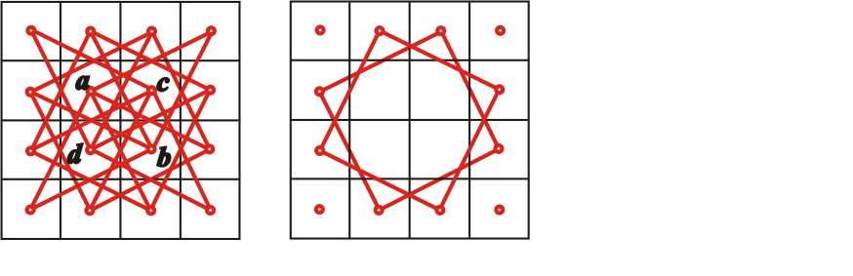
哈密顿回路判定必要条件
1/4国际象棋盘(4×4方格)上的
跳马问题: 马是否能恰好经过
每一个方格一次后回到原处?
解 每个方格看作一个顶点, 2个
顶点之间有边当且仅当马可以从一个方格跳到另一个方格,
得到16阶图G, 如左图红边所示. 取V₁={a, b, c, d}, 则p(G−V₁)
= 6 >|V₁|, 见右图. 由定理, 图中无哈密顿回路, 故问题无解.
在国际象棋盘(8×8)上, 跳马问题是否有解?

Slide 58
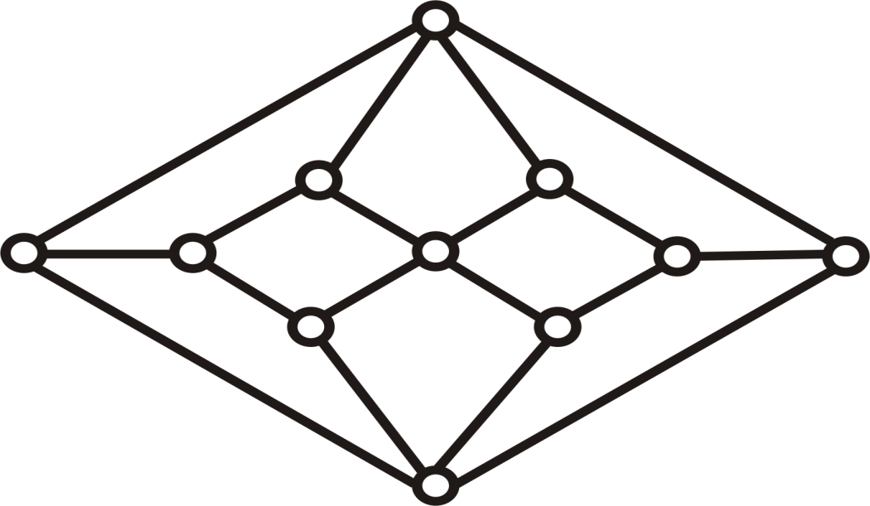
哈密顿回路判定必要条件
推论3 若图G=<V₁ ,V₂ ,E>为二分图且有哈密顿回路,
则| V₁ |= | V₂|
B
A
A
B
A
A
A
A
B
B
B
没有哈密顿回路

Slide 59
小结
欧拉回路与哈密顿回路的比较
 | 欧拉回路 | 哈密顿回路
回路类型 | 简单回路 | 初级回路
回路定义 | 过所有边一次且仅一次 | 过所有点一次且仅一次
如何判断 | 有充要条件 简单 | 无充要条件 复杂

Slide 60
小结
欧拉回(道)路判定的充要条件
无向连通图G有欧拉回路的充要条件是各顶点的度
都是偶数
若无向连通图G中只有两个奇顶点，
则G存在欧拉道路
若有向连通图G中各个结点的正负度相等，
则G中存在有向欧拉回路
若有向连通图G中只有两个结点的正负度不相等，
而且其中一个入度比出度多1，另一个入度比出度
少1，则G中存在有向欧拉通路

Slide 61
小结
哈密顿回(道)路判定的必要条件
若图G=<V,E>有H-圈,则对V的任何非空子集S,
均有p(G-S)≤|S|, 其中p(G-S)是从G中删去S中所有结
点及与这些结点关联的边所得到的子图的连通分支数.
若图G=<V,E>有H-道路,则对V的任何非空子集S,
均有p(G-S)≤|S|+1.
有割点的图不是哈密顿图
若图G=<V1 ,V2 ,E>为二分图且有哈密顿回路,
则| V1 |= | V2|

Slide 62
作业
课本P36， 第6题
当m和n为何值时，二分图 K_{m,n}欧拉图？
课本P36， 第12题
上机小作业：见网络学堂

